Slide 1

이 문제의 풀이를 알려줘
Advisor : 송하윤 교수님
Member : B811101 심현섭
Notes:
이 문제의 풀이를 알려줘

Slide 2
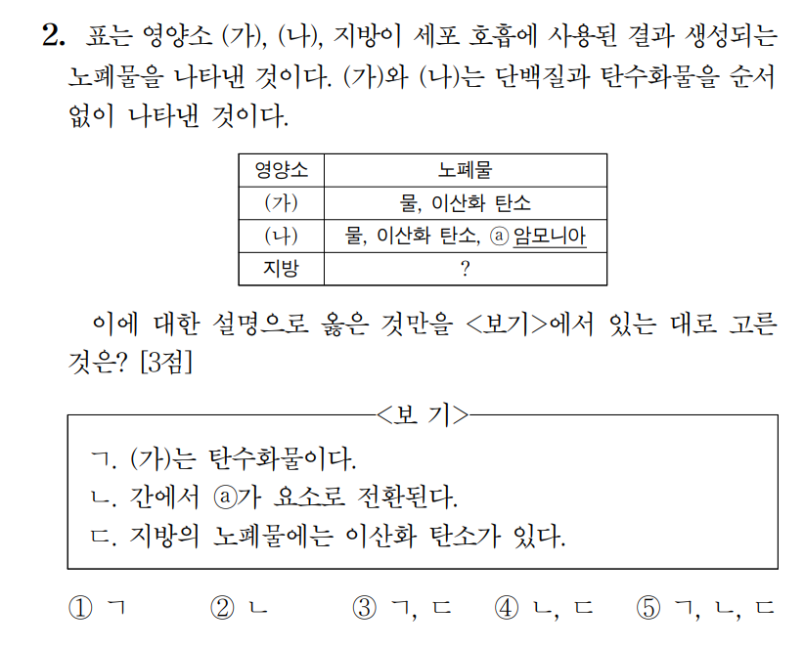
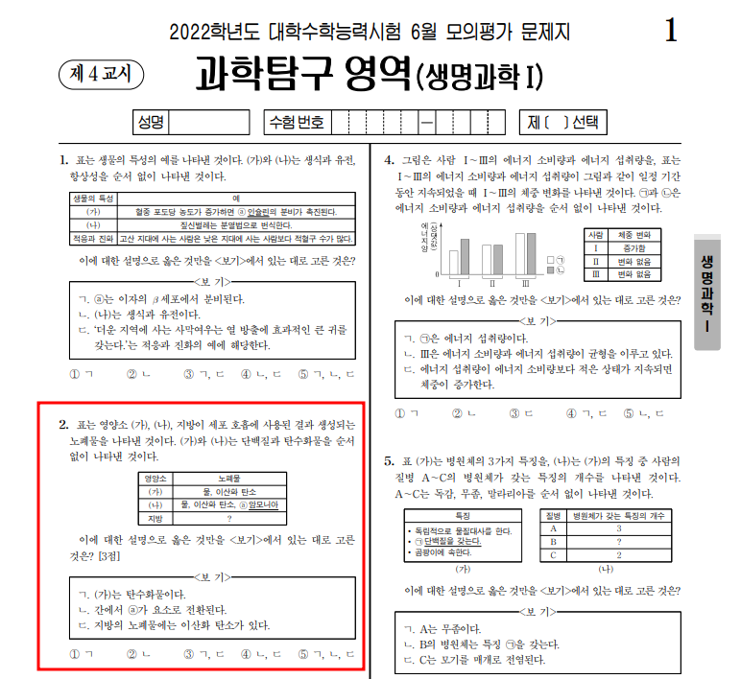
Motivation
저는 교육 분야에서 수능 탐구 과목 중 하나인 생명과학 I 에서 컨텐츠 출판업으로 일했던 경험이 있습니다.
이번에 교육부에선 공교육과 AI가 결합되는 미래 지향점을 만들겠다고 약속한 바 있습니다.
콴다 같은 교육 스타트업 경우 OCR 기능을 연구하여 이미 차세대 LMS 시스템을 만들고 있습니다.
문득 제가 궁금했던 점은 “기존 교육 LMS에서는 ‘수능 문제 분석’이 그 축을 차지했는데, 만약 이를 AI 아이템으로 보았을 때 “유형 분류 AI”가 가능할까?” 라는 점에서 이 프로젝트를 진행하게 됐습니다.

Slide 3



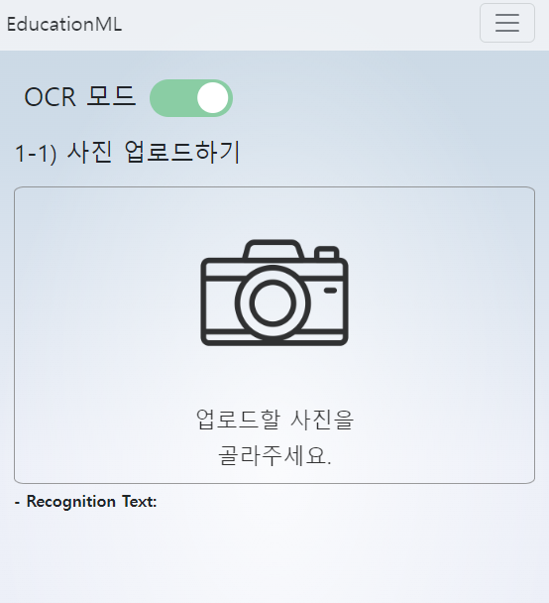
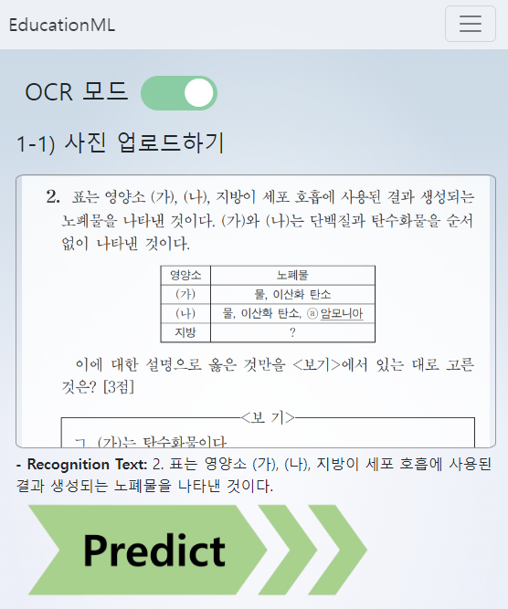
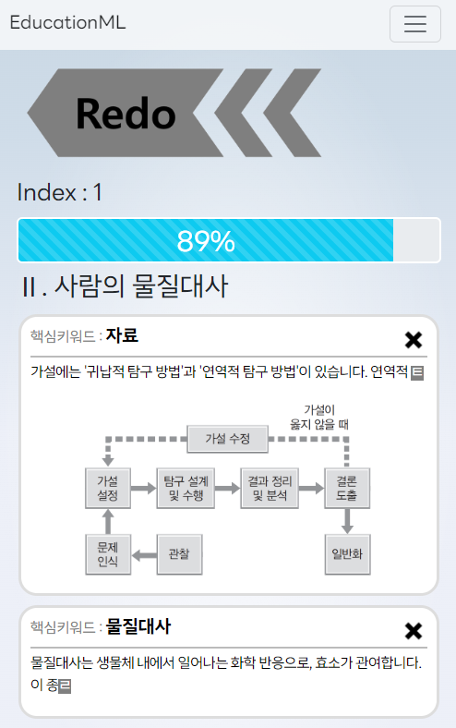
Algorithm
- 서비스 구현 방식
[Client : 문제 업로드]
[OCR : 글자 인식]
[ML : 유형 분류]

Slide 4
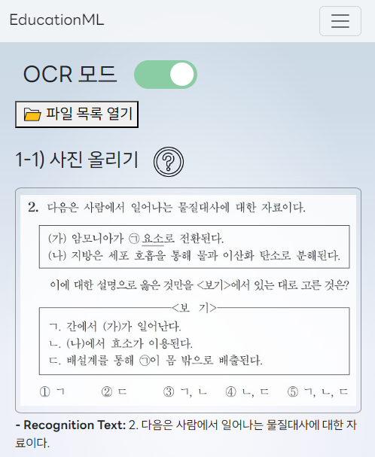
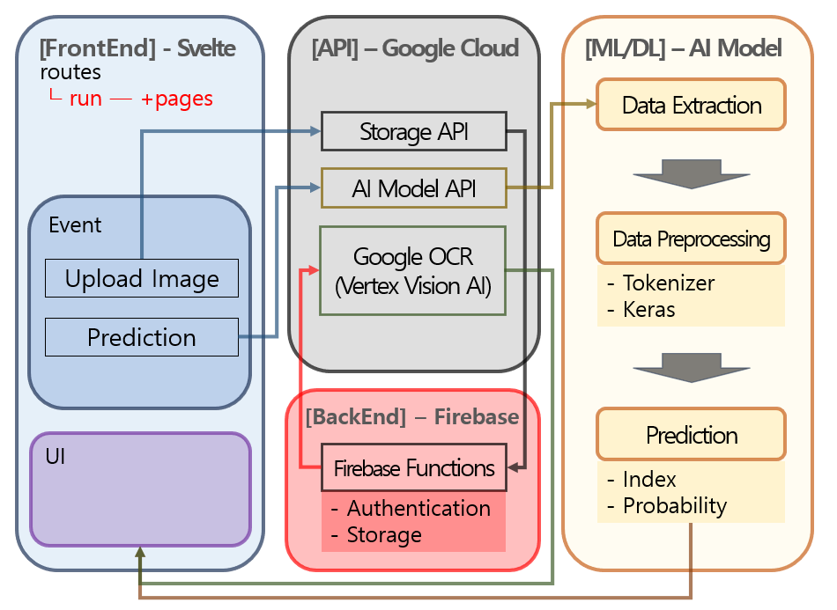
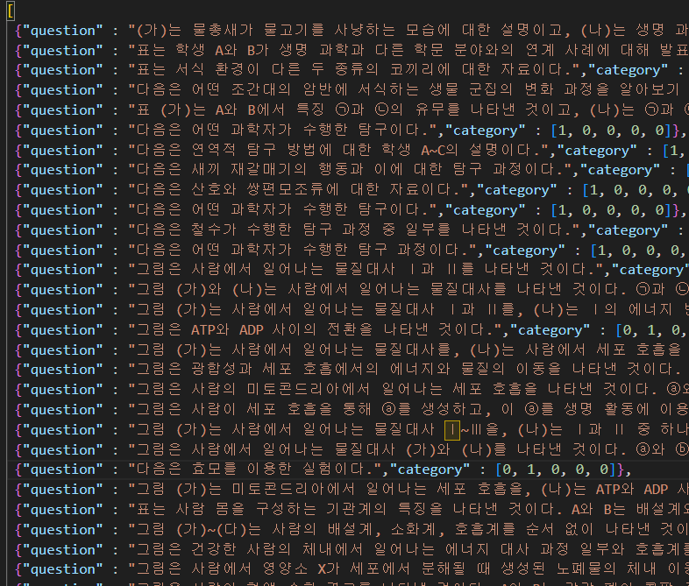
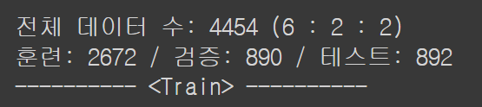



Slide 5
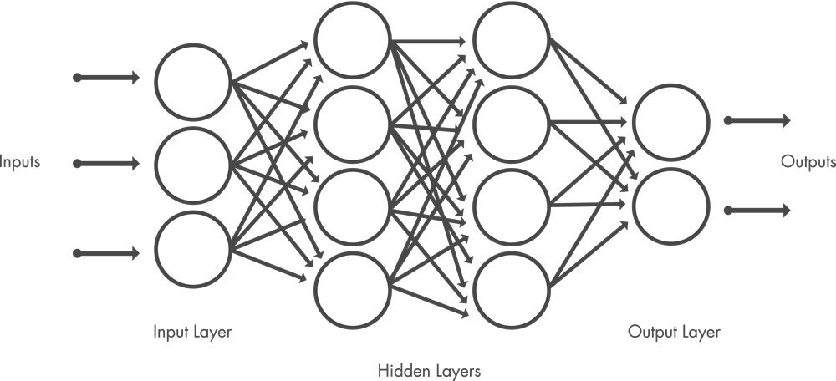
AI
해당 모델은 CNN 모델을 기반으로 만들어졌습니다.
자연어 처리(NLP)에서 텍스트 데이터를 신경망 모델에 입력하기 전,
‘토크나이저(Tokenizer)’와 ‘패딩(Padding) 영역‘에서 데이터를 전처리합니다.

Slide 6
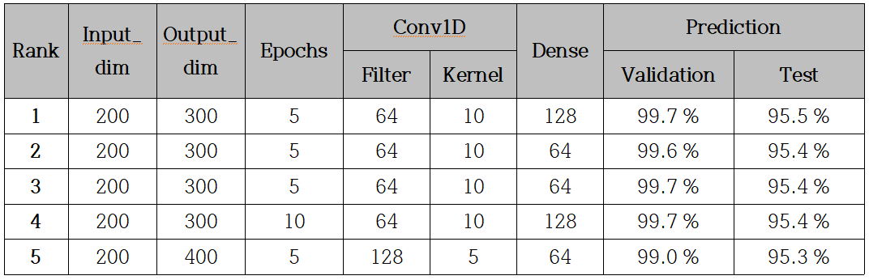
AI – 1차 실험
- 최적의 하이퍼 파라미터 구하기
Grid-Search Algorithm에 기반하여, 데이터를 Train-Validation-Test Data Split으로 6:2:2 비율로 나눕니다.
매개 변수는 ‘Input_dim’과 ‘Output_dim’, ‘Epochs’, ‘Conv1D_filter’, ‘Conv1D_kernel’, ‘Dense’로 총 6가지로 실험이 진행됩니다.

Slide 7
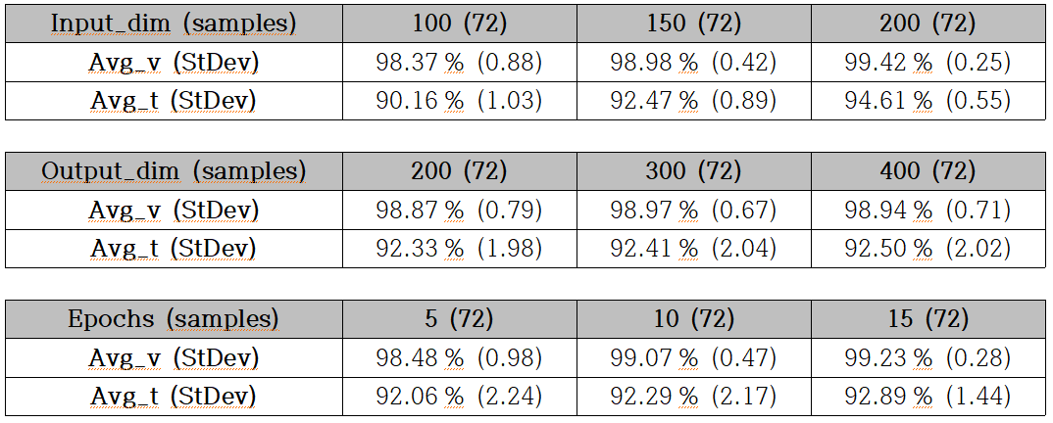
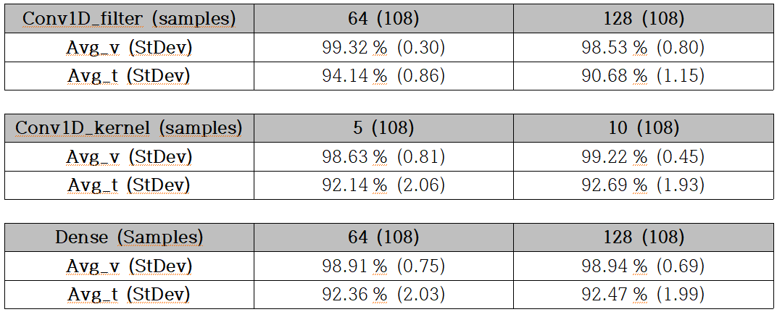
샘플 개수
설정된 하이퍼 파라미터 값
표준편차
검증 데이터에서의 정확도 평균,
테스트 데이터에서의 정확도 평균

Slide 8
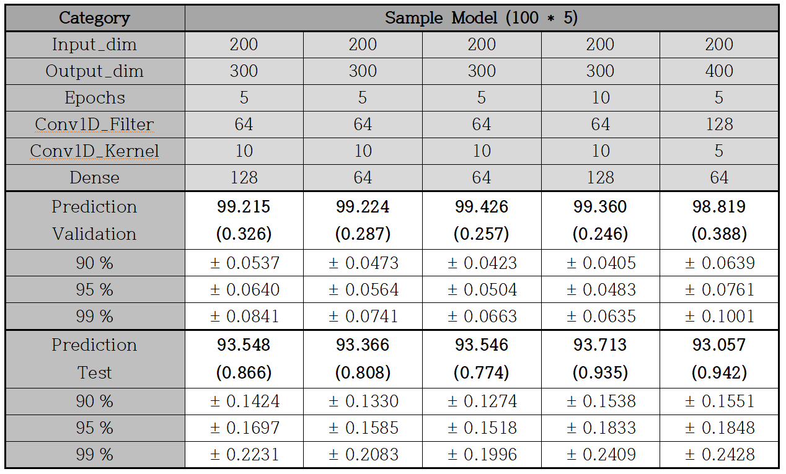
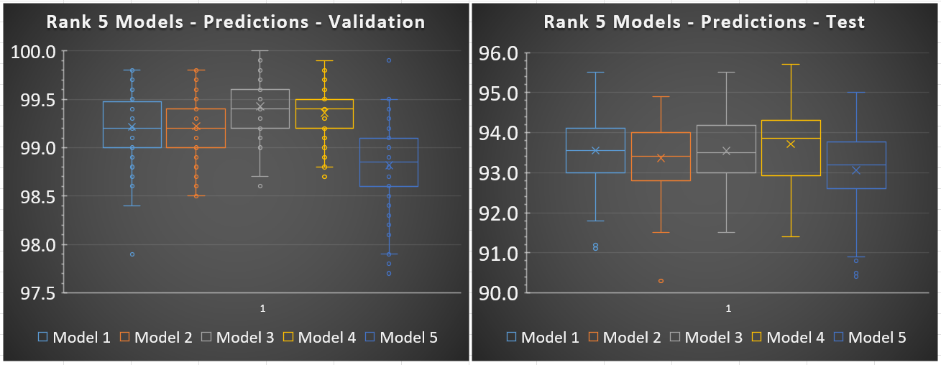
AI – 2차 실험
- 최적의 모델 구하기
모집단 모델의 정확도를 구하는 것을 목표로 합니다.
1차 실험에서 선별된 5개의 모델로부터 하이퍼 파라미터 같은 샘플 모델을 각각 100개씩 생성하여, 해당 모델을 Z-분포 신뢰구간(90%, 95%, 99%)에 따라 정확도를 구합니다.

